Slide 1
Revue de PIE 2

Slide 2
Rappel des exigences client début de projet
Implémenter au moins une méthode d’intégration temporelle du type exponentielle
Coupler cette méthode avec la méthode spatiale des SD
Fournir et commenter le code
Donner les avantages et les inconvénients de la méthode par rapport aux méthodes classiques.

Slide 3
Travail réalisé à ce jour
Implémentation de la méthode numérique Rosenbrock
Couplage avec la méthode spatiale
Documentation détaillé du fonctionnement du code informatique
Début d’analyse des performances
Conclusion : Nous avons aujourd’hui assez d’éléments pour répondre à la problématique de base du client.

Slide 4
Perspective de la suite du projet
En accord avec le client plusieurs points d’investigation supplémentaires ont été émis :
Faire des cas test sur des équations non linéaire du type « Burgers »
Investir sur la capacité de ces méthodes à résoudre des équations « Raide »
Prise en compte des problèmes non autonome

Slide 5
Livrables attendus
Une maquette (python) dans laquelle les schémas sont implantés (à gérer sous GitHub) et plusieurs cas‐tests.
Un rapport sur la comparaison croisée des schémas numériques (liste de recommandations )
Une présentation orale du travail effectué au cours du projet

Slide 6
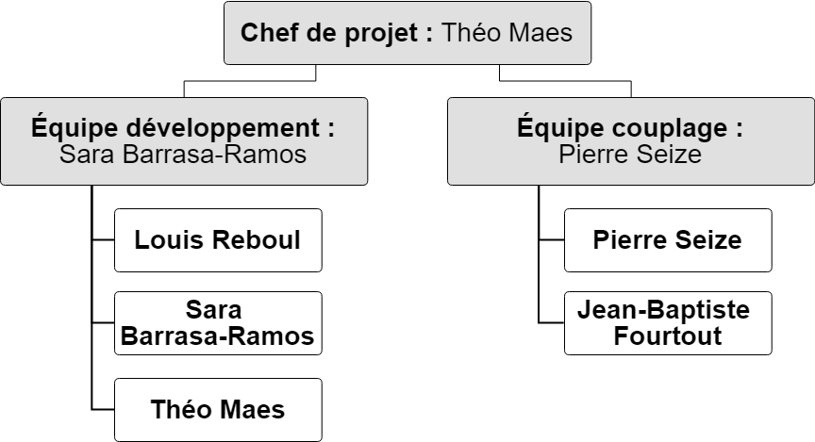
Organisation du travail

Slide 7
Organisation au cours du projet
Gain de temps sur la partie couplage du projet
Difficulté sur la partie implémentation du schéma numérique exponentiel
Changement d’équipe temporaire d’une ressource humaine
Travail en avance par rapport au perspective de départ
Rédaction des livrables plus tôt que prévu

Slide 8
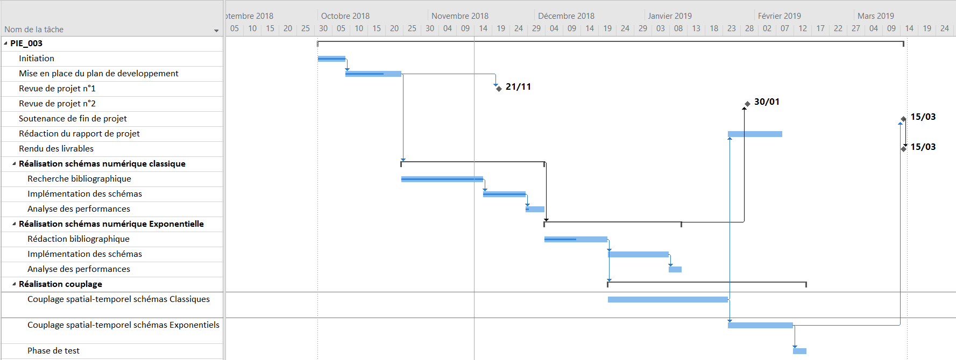
Diagramme Gantt début de projet

Slide 9
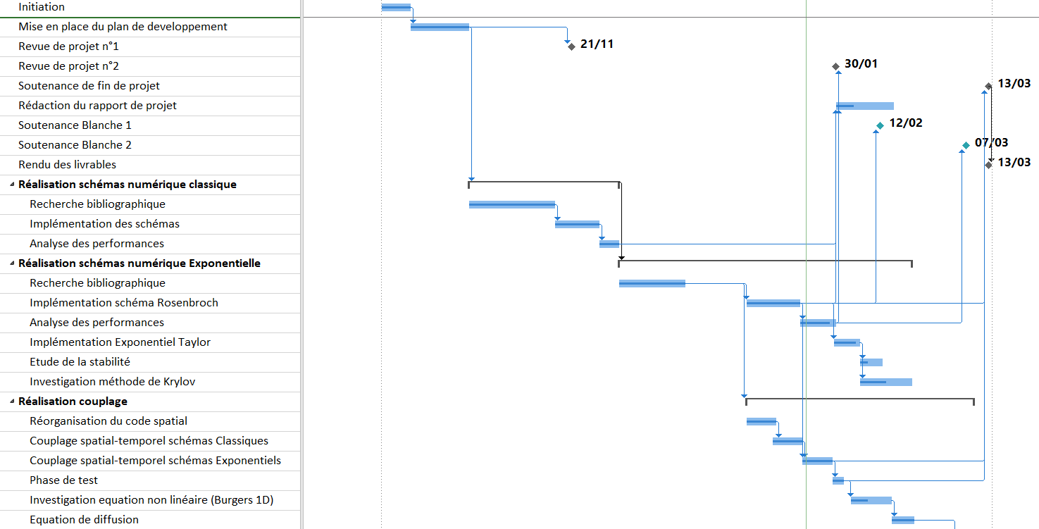
Diagramme de Gantt aujourd’hui

Slide 10
Gestion des risques
Il semblerait que nous avions plutôt bien prédéfini les risques potentiels du projet
Nous n’avons pas eu de problème critique pour la réalisation du projet jusqu’à maintenant
Un risque n’a pas été pris en compte : L’incompatibilité/Difficulté du couplage entre la méthode temporelle et la méthode spatiale
Ceci nous a obligé à reprendre l’architecture du code (finalement c’était une opportunité)

Slide 11
Coût du projet
Nombre total d’heure sur le projet : 400 h (pour 5 personnes)
Salaire minimum d’un stagiaire : 3,72 euros/h
Coût total du projet étudiant : 1488 euros

Slide 12
Coût projet
Salaire moyen sortie de l’école 40 k€/an
Salaire mensuel net environ 2400 €
Taux horaire 16 € (150h de travail par mois)
Coût projet en tant qu’ingénieur 6400 €
Economie pour l’entreprise de 4912 € pour l’entreprise.

